Slide 1
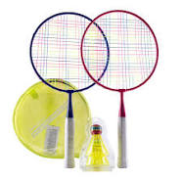
PRZEPISY GRY W BADMINTONA

Slide 2
BOISKO
Pole do gry czyli boisko jest w kształcie prostokąta o wymiarach 13,40 na 6,10 metra.
Linie wyznaczające boisko są szerokości 4 centymetrów i koloru białego lub żółtego.
Przez środek boiska przebiega siatka zawieszona na słupkach (znajdujących się poza obszarem pola do gry). Słupki maja wysokość 155 centymetrów.
Siatka o wymiarach 76 cm (szerokość) na 610 cm (długość) wykonana z ciemnego sznurka z oczkami (1,5 do 2 cm) górny brzeg ma obszyty białą tasiemką.
Siatka wisi na wysokości 153 centymetrów.

Slide 3
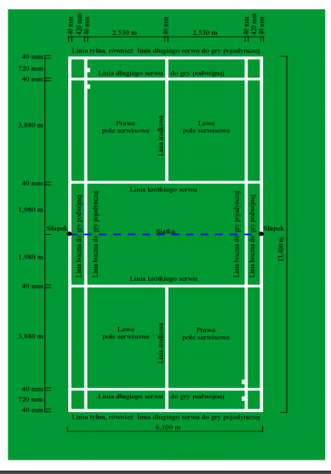

Slide 4
Losowanie – zwycięzca losowania wybiera przed meczem wybiera serw lub stronę boiska.
Punktacja:
Mecz rozgrywany jest do dwóch wygranych setów.
Set uznaje się za wygrany przez gracza który jako pierwszy zdobędzie 15 (gra pojedyncza oraz podwójna mężczyzn) lub 11 (pozostałe gry) punktów z wyłączeniem przypadków gdy:
punktacja osiąga wynik 14 do 14, w takim przypadku gracz który jako pierwszy zdobył 14 punktów decyduje czy gra toczy się do 15 punktów czy też przedłużana jest aż do 17 punktów;
punktacja osiąga wynik 10 do 10, wtedy gracz który jako pierwszy zdobył 10 punktów decyduje czy gra zakończy się przy zdobyciu 11 punktów czy trwać będzie do zdobycia 13 punktów (przez jednego z graczy).
Gracz zdobywa punkt tylko po własnym serwie.

Slide 5
Serw
Przy serwie obowiązują następujące zasady:
- osoba serwująca i gracz odbierający stoją po przekątnej w obrębie pola do gry (nie mogą oni dotykać linii wyznaczających boisko);
- serwujący nie może oderwać stóp od boiska podczas serwu;
- lotka, podczas wykonywania serwu, znajduje się poniżej tali gracza serwującego (serwowanie z dołu);
- rakieta serwującego musi się podczas serwu znajdować poniżej dłoni gracza;
- lotka podczas serwu (a także podczas gry) może dotknąć siatki;
- nietrafienie przez serwującego w lotkę powoduje stratę serwu.

Slide 6
Gra pojedyncza
(jeden gracz po każdej stronie boiska)
1. Gracze serwując musza stać po prawej stronie boiska w przypadku posiadania zerowej lub parzystej liczby punktów. Gdy gracz serwujący posiada nie parzystą liczbę punktów serwuje z lewej strony boiska.
2. Gracz serwujący zdobywa punkt w przypadku nie odebrania lub błędnego odebrania lotki przez przeciwnika.
3. Gdy gracz serwujący popełni błąd (np. lotka wyładuje na jego polu lub poza boiskiem dotknie ziemi) następuje strata serwu i zawodnik odbierający serw staje się teraz serwującym.

Slide 7
GRA PODWÓJNA
(dwóch graczy po każdej stronie boiska)
1. Serw przy rozpoczęciu seta i każdorazowo gdy drużyna staje się serwująca wykonywany jest z prawej stron boiska.
2. Odbierać serw może tylko gracz stojący po przekątnej do serwującego (jeśli uczyni to jego partner następuje zdobycie punktu przez zespół serwujący).
3. Po udanym odebraniu serwu lotka jest odbijania przez strony na przemiennie przez któregokolwiek z graczy drużyny.
4. Gdy strona serwująca popełni błąd, zawodnik serwujący traci prawo do serwu, żadna ze stron nie zdobywa punktu i kolejny serw wykonuje zawodnik z tej samej drużyny z przeciwnego pola serwisowego (przykładowo jeśli nieudany serw wykonywany był z prawej strony, to teraz drugi gracz tej samej drużyny serwuje z lewej strony).

Slide 8
GRA PODWÓJNA
(dwóch graczy po każdej stronie boiska)
5. Jeśli drugi serwujący popełni błąd to nikt nie zdobywa punktu i drużyna traci serw i serwują przeciwnicy (zaczynając do swojego prawego pola serwowego).
6. Gdy odbierający popełni błąd to strona serwująca zdobywa punkt i kolejny serw wykonuje ten sam zawodnik z przeciwnego pola serwowego.
7. Żaden zawodnik nie może serwować poza kolejnością lub odbierać dwa następujące po sobie serwy w tym samym secie.

